Slide 1






PHÒNG GIÁO DỤC VÀ ĐÀO TẠO QUẬN LONG BIÊN
TRƯỜNG TIỂU HỌC PHÚC LỢI
TIẾNG VIỆT
TẬP VIẾT
CHỮ HOA S

Slide 2
Yêu cầu cần đạt
- Viết đúng chữ hoa S cỡ vừa và cỡ nhỏ
- Viết đúng từ ứng dụng và câu ứng dụng:
Suối chảy róc rách qua khe đá
- Rèn cho mình tính kiên trì và cẩn thận khi viết.

Slide 3
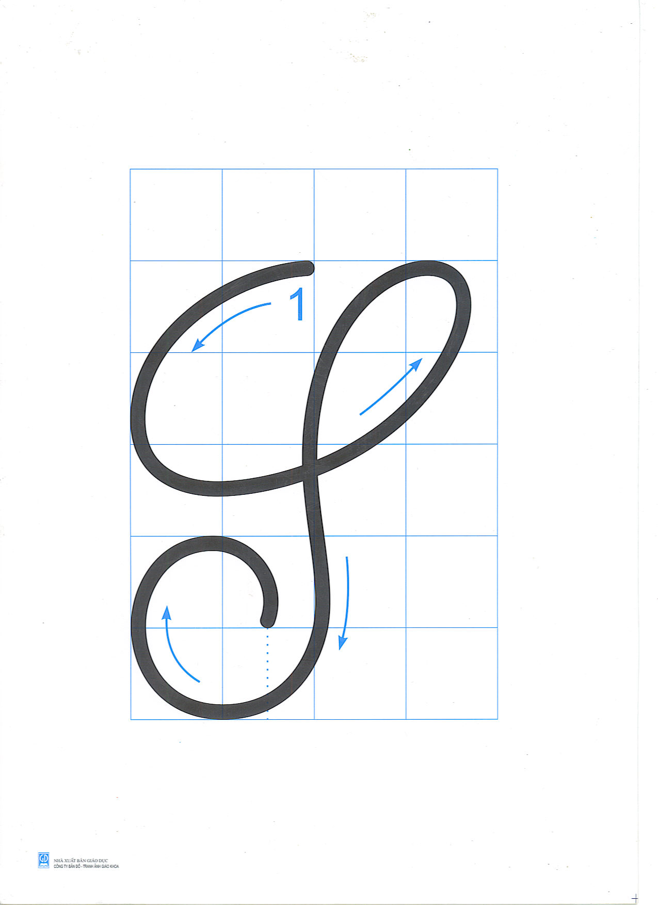
Hơn 3 ô li
5 ô li

Slide 4
Chữ hoa S gồm 2 nét cong dưới và nét móc ngược trái nối liền nhau, tạo vòng xoắn to ở đầu chữ, cuối nét móc lượn vào trong.

Slide 5
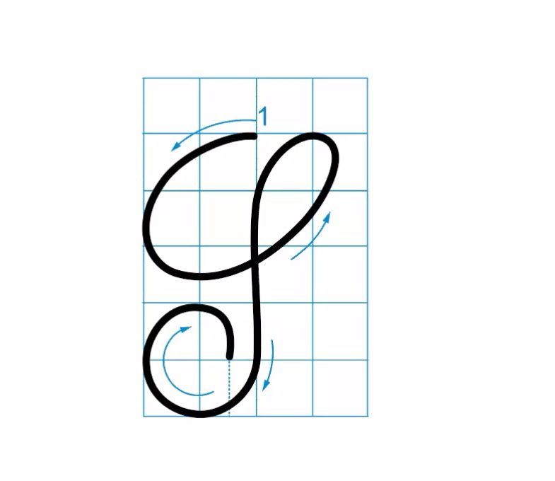

Slide 6
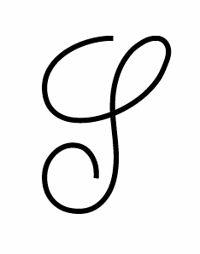

1
1
Con có nhận xét gì về chữ S cỡ vừa và cỡ nhỏ?

Slide 7

Tìm hiểu câu ứng dụng

Slide 8

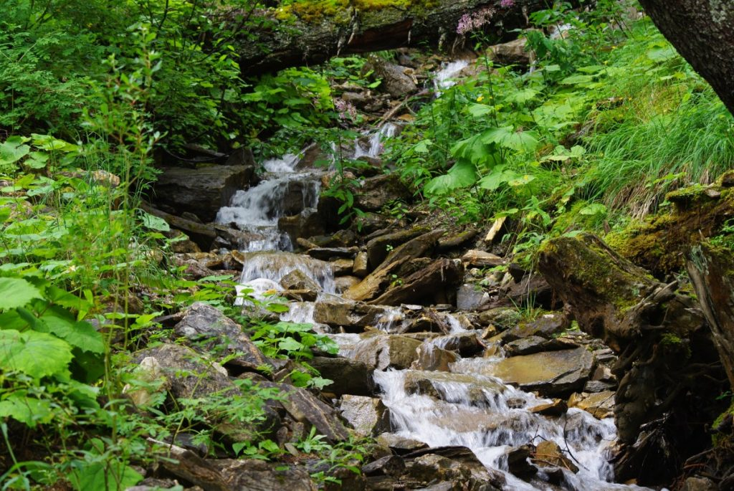
SuĒ εảy ǟŉ ǟáε Ǖίa Ά; đá.

Slide 9
SuĒ εảy ǟŉ ǟáε Ǖίa Ά; đá.
Con hãy nêu độ cao của các con chữ có trong câu ứng dụng?
Cách đặt dấu thanh ở các chữ như thế nào?
Khi viết câu ứng dụng, các con chú ý khoảng cách giữa các chữ ghi tiếng bằng khoảng cách 1 con chữ o.
Vị trí đặt dấu chấm ở cuối câu:
ngay sau chữ cái “a” trong tiếng đá
Chữ S, h, k, y cao 2 li rưỡi.
Cách đặt dấu thanh ở các chữ: dấu sắc đặt trên chữ ô, a, o, (suối, róc, rách, đá), dấu hỏi đặt trên chữ a (chảy),
Chữ q, đ cao 2 li.
Chữ r cao hơn 1 li
Các chữ còn lại cao 1 li.

Slide 10


1
1
SuĒ εảy ǟŉ ǟáε Ǖίa Ά; đá.

Slide 11






CHÀO TẠM BIỆT
CÁC CON!

